Slide 1

Em hãy chia sẻ về một số biểu hiện của lòng dũng cảm ở học sinh khi thấy bản thân mình mắc lỗi.
-Tự nhận lỗi, không đổ lỗi cho người khác.
- Xin lỗi; khắc phục lỗi gây ra,…

Slide 2


01. ĐỌC THÀNH TIẾNG
Đọc bài “Người lính dũng cảm"
Giọng đọc:
Đoạn 1 (từ đầu đến... lao ra khỏi vườn): Giọng hào hứng, vui tươi, nghịch ngợm.
Đoạn 2 (từ Giờ học hôm sau,... đến ... luống hoa):
- Giọng thầy giáo nghiêm trang.
- Các câu còn lại đọc với giọng hồi hộp, xen chút lo lắng.
Đoạn 3 (từ Khi tất cả... đến hết):
-Giọng “chú lính nhỏ” và câu văn tả “chú lính nhỏ” nhẹ nhàng nhưng kiên quyết.
- Giọng “viên tướng” dứt khoát; các câu còn lại đọc với giọng rắn rỏi.

Slide 3

Luyện đọc
một loạt, diệt, xiên, khuôn mặt, khoát tay
Khi tất cả túa ra khỏi lớp,/ chú lính nhỏ đợi viên tướng ở cửa,/ nói khẽ: "Ra vườn đi!".//

Slide 4

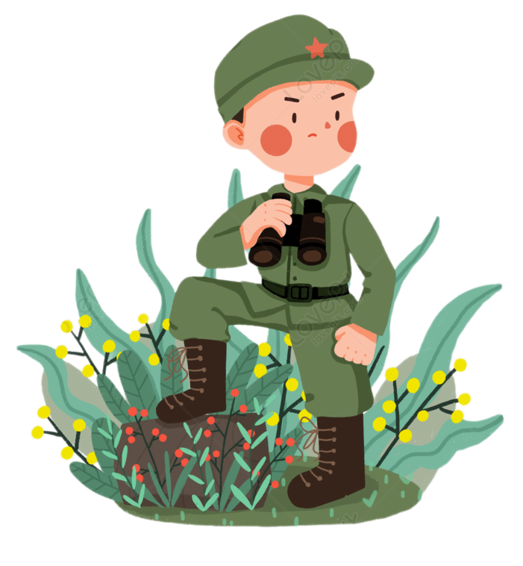

Giải nghĩa từ khó
Nứa tép: Loại nứa nhỏ, thân mỏng
Thủ lĩnh: Người đứng đầu

Slide 5

Luyện đọc cặp đôi
Đọc đúng các từ khó có trong bài và ngắt, nghỉ hơi đúng chỗ những câu văn dài.
G

Slide 6
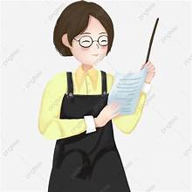
GV đọc
Đọc bài với giọng đọc diễn cảm
và nhấn giọng đúng chỗ, phù hợp.
G

Slide 7



02. ĐỌC HIỂU

Slide 8

Trả lời câu hỏi
Câu 1. Em hiểu "viên tướng" và "những người lính" trong câu chuyện là ai?
Câu 2. Vì sao "viên tướng" không đồng ý chui qua lỗ hổng dưới chân hàng rào?
Câu 3. Quyết định leo lên hàng rào đã gây ra hậu quả gì?
Câu 4. Khi thầy giáo hỏi, "chú lính nhỏ" và các bạn trong "đội quân" thể hiện thái độ khác nhau như thế nào?
Câu 5. Vì sao tác giả gọi "chú lính nhỏ" là "người chỉ huy dũng cảm"?
THẢO LUẬN NHÓM

Slide 9
Câu 1. Em hiểu "viên tướng" và "những người lính" trong câu chuyện là ai?
Đó là các bạn nhỏ chơi đánh trận giả ở vườn trường.
Câu 2. Vì sao "viên tướng" không đồng ý chui qua lỗ hổng dưới chân hàng rào?
Vì “viên tướng” cho rằng chui như vậy là hèn.
Câu 3. Quyết định leo lên hàng rào đã gây ra hậu quả gì?
Các bạn đã làm đổ hàng rào, giập luống hoa mười giờ trong vườn trường.
Câu 4. Khi thầy giáo hỏi, "chú lính nhỏ" và các bạn trong "đội quân" thể hiện thái độ khác nhau như thế nào?
“Chú lính nhỏ” muốn nhận khuyết điểm, còn các bạn lại muốn giấu.
Câu 5. Vì sao tác giả gọi "chú lính nhỏ" là "người chỉ huy dũng cảm"?
Vì chú lính nhỏ dám nhận lỗi và dám làm dám chịu nên tác giả "chú lính nhỏ" là "người lính dũng cảm".

Slide 10
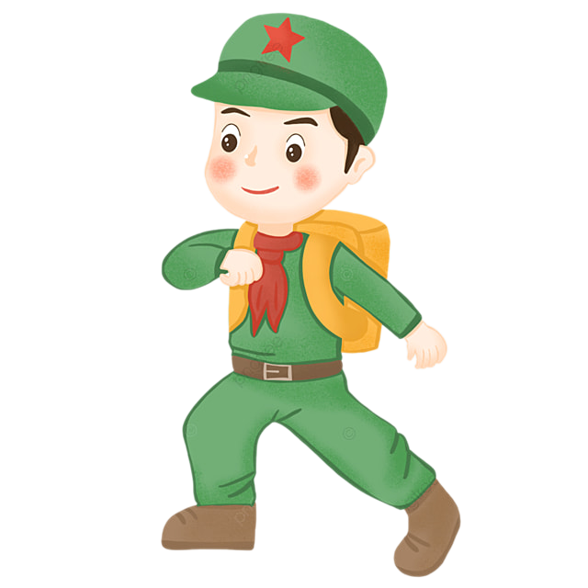
Em hiểu bài đọc cho chúng ta biết điều gì?
Bài đọc khen ngợi nhân vật “chú lính nhỏ” dũng cảm nhận ra khuyết điểm của mình, quyết tâm khắc phục hậu quả do trò chơi của mình và các bạn gây ra.

Slide 11

Tiếng Việt
Bài đọc 4:Người lính dũng cảm
Luyện đọc
Đọc hiểu
một loạt, diệt, xiên, khuôn mặt, khoát tay
thủ lĩnh, nứa tép
Nội dung:Khen ngợi nhân vật “chú lính nhỏ” dũng cảm nhận ra khuyết điểm của mình, quyết tâm khắc phục hậu quả do trò chơi của mình và các bạn gây ra.
Khi tất cả túa ra khỏi lớp,/ chú lính nhỏ đợi viên tướng ở cửa,/ nói khẽ: "Ra vườn đi!".//

Slide 12

03. ĐỌC NÂNG CAO
Cần đọc diễn cảm; ngắt nghỉ ở các câu;
nhấn mạnh các từ ngữ quan trọng trong bài.
Khi tất cả túa ra khỏi lớp,/ chú lính nhỏ đợi viên tướng ở cửa, nói khẽ: "Ra vườn đi!".// Viên tướng khoát tay: //
Về thôi!//
- Nhưng như vậy là hèn.//
Nói rồi,/ chú lính quả quyết bước về phía vườn trường.//
Những người lính và viên tướng đứng sững lại,/ nhìn chú lính nhỏ.//
Rồi,/ cả đội bước nhanh theo chú,/ như là bước theo/ một người chỉ huy dũng cảm.//ũng cảm.

Slide 13


Ôn lại kiến thức đã học
Chuẩn bị
Luyện từ và câu: Mở rộng vốn từ: Dũng cảm

